Slide 1
UBND QUẬN DƯƠNG KINH
TRƯỜNG TH ĐA PHÚC
Chào mừng thầy cô về dự giờ
lớp 4^{B}
Môn : Toán
Bài 13: Làm tròn số đến hàng trăm nghìn
Môn: Toán- Lớp 4
Bài 29: Hai đường thẳng song song (T2)
Giáo viên: Lê Thị Quyên
Giáo viên thực hiện: Nguyễn Thị Kiều Trinh

Slide 2
AI NHANH AI ĐÚNG

Slide 3
Caâu 1
E
Cặp cạnh song song với nhau
trong hình bên là:
D
G
I
H
DI và GH
A
Hết giờ
DE và GH
b
DI và IH
c
0
1
5
10
4
7
6
3
2
8
9

Slide 4
Caâu 2
Hai đường thẳng song song có đặc điểm gì ?
Vuông góc với nhau
A
b
Không bao giờ cắt nhau
Hết giờ
Cắt nhau tại một điểm
c
1
3
8
4
10
0
2
5
7
9
6

Slide 5
Caâu 3
Hai đường thẳng sau có
đặc điểm gì?
Vuông góc
A
Hết giờ
Song song
b
Không xác định
c
0
1
5
10
4
7
6
3
2
8
9

Slide 6
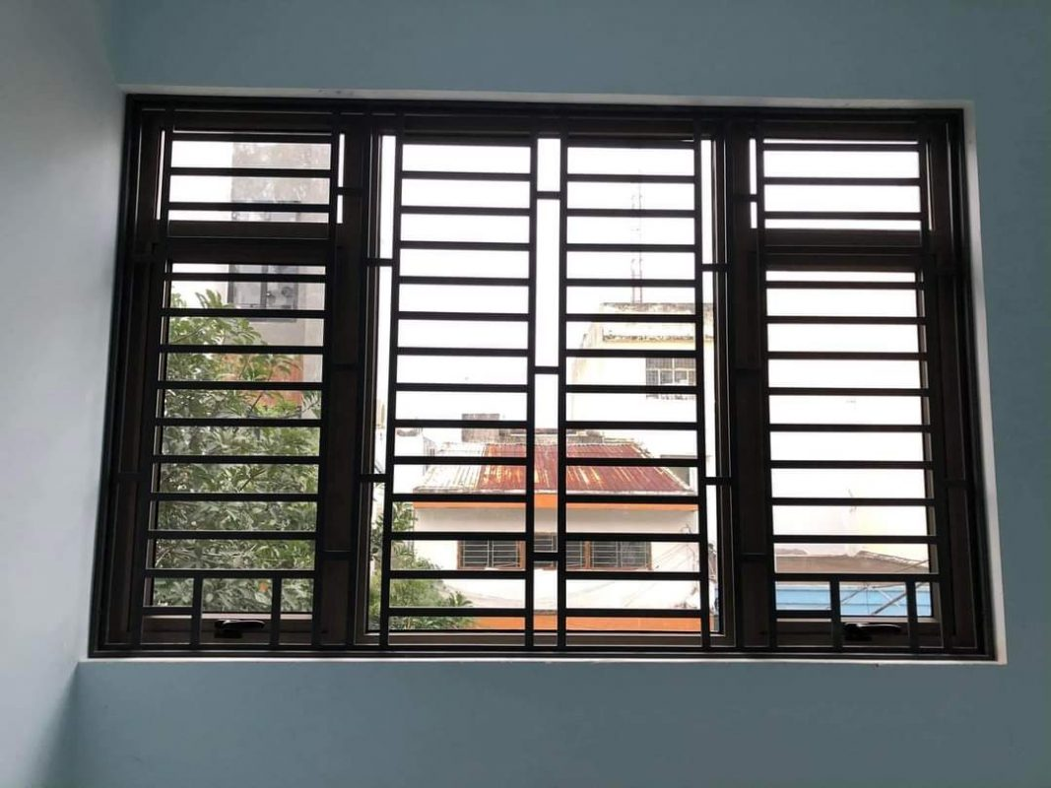
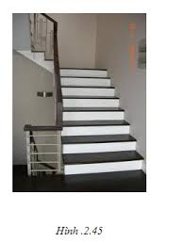
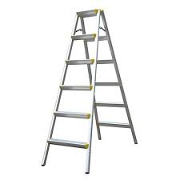
Bài 1: Tìm một số hình ảnh về hai đường thẳng song song ở xung quanh em.

Slide 7
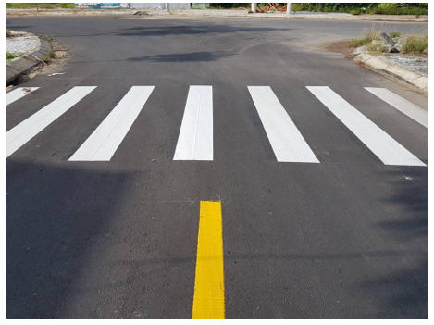
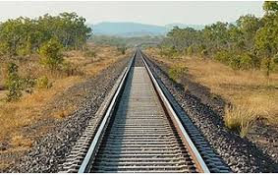

Slide 8
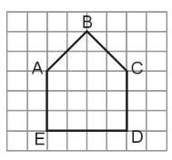
Bài 2: Đ, S
Trong hình bên:
a) Hai đoạn thẳng CD và AE song song với nhau
b) Hai đoạn thẳng AB và CD song song với nhau
c) Hai đoạn thẳng AE và ED vuông góc với nhau
?
?
?

Slide 9
Bài 3: Việt dùng que tính xếp thành 4 chữ cái sau:
Hỏi chữ cái nào vừa có các que tính được xếp song song vừa có các que tính được xếp vuông góc?

Slide 10
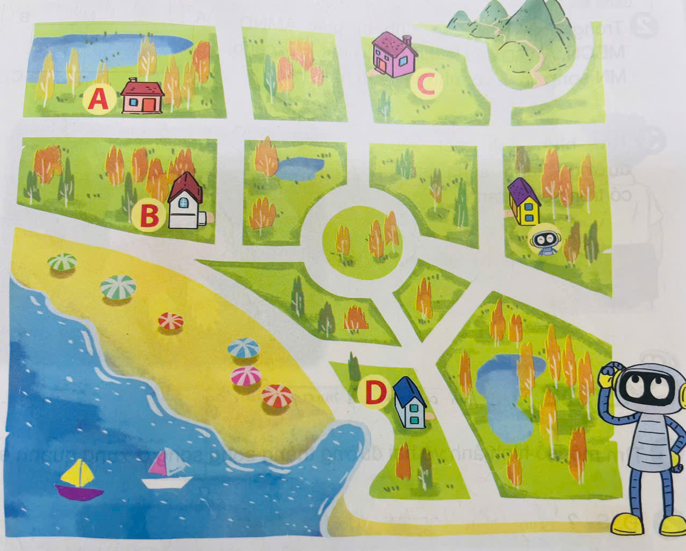
Bài 4: Cho hình vẽ dưới đây. Biết Rô-bốt ở ngôi nhà màu vàng. Nhà của Mai và nhà của Rô-bốt ở hai đường song song với nhau. Hỏi trong các ngôi nhà A, B, C, D, đâu là nhà của Mai?

Slide 11
Bài 5: Cho các hình vẽ sau:
a) Những hình nào có cặp cạnh song song với nhau?
b) Những hình nào có cặp cạnh vuông góc với nhau?

